Slide 1
实验十一 内容及要求
1、请看附件实验报告十一
2、JDK本身有许多例题，有兴趣的同学在今后的学习中可以在
C:\Program Files\Java\jdk1.8.0\demo文件夹中去看看。
-<number>-
Xing yixing

Slide 2
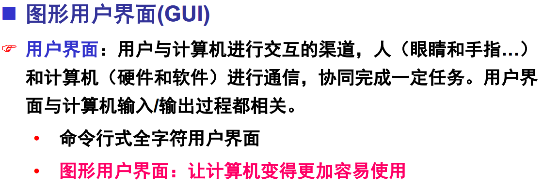
图形用户界面(GUI)
-<number>-
@Xing yixing

Slide 3
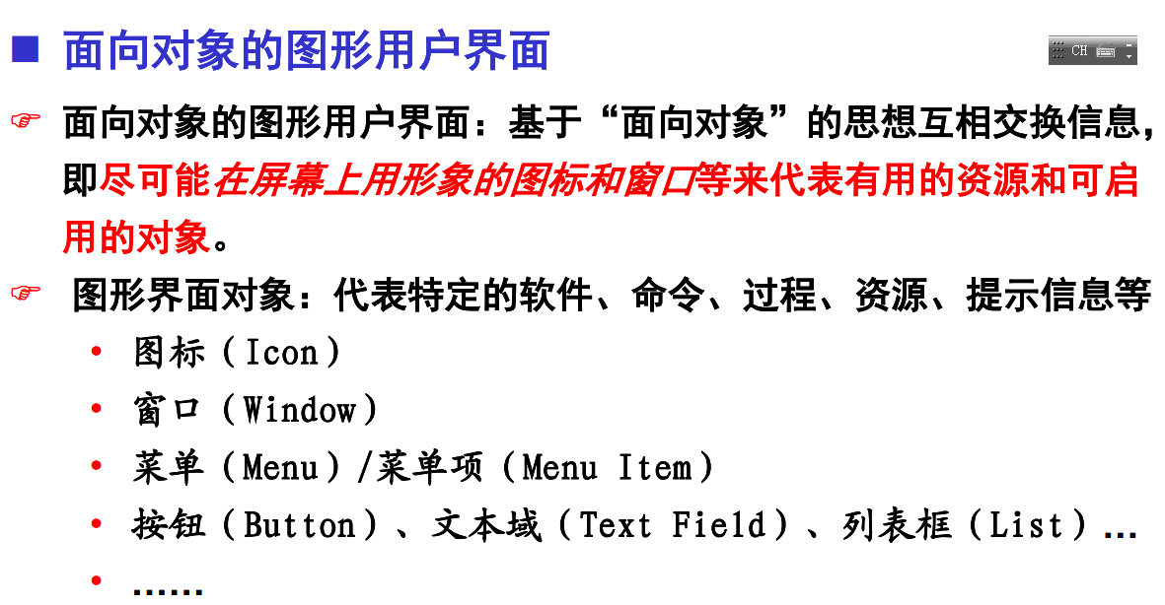
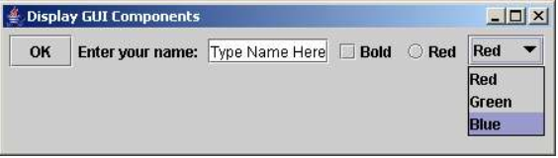
-<number>-
@Xing yixing

Slide 4
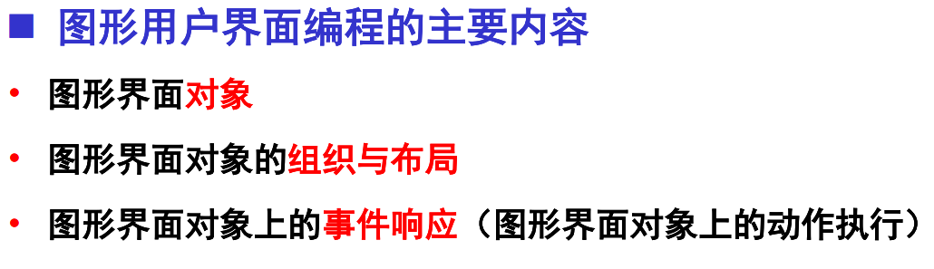
-<number>-
@Xing yixing

Slide 5
14 JavaFX基础
14.2JavaFX与Swing以及AWT之的比较
AWT （（Abstract Windows Toolkit ）组件：重型组件，通过相应的代理映射成与具体运行平台相关的组件，非常依赖底层平台。不太稳定，对复杂GUI项目不适用。
Swing组件：轻型组件，对目标机器上的平台依赖较少，更少使用本地的GUI资源。为了区别Swing组件与AWT组件，Swing组件类的开头都有J前缀字母。Swing不是AWT的替代，Swing实际上是建立在核心AWT库之上的。 Swing用于开发桌面GUI。
JavaFX：融入了现代GUI技术方便开发富因特网应用,可以无缝地在桌面或者Web浏览器中运行。另外JavaFX支持触摸设备，具有内建的2D、3D、动画支持以及视频、音频的回放功能。
-<number>-
Xing yixing

Slide 6
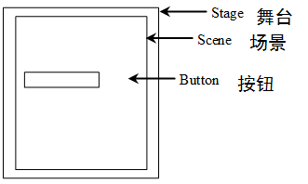
14.3JavaFX程序的基本结构（P461）
1、创建应用框架。每个JavaFX应用有相似的框架结构：扩展自Application类的应用主类；重写start()方法，设置并展示stage（包含应用UI控件）；
2、定义用户界面。应用的Stage界面包含一个或一个以上scense，场景中依次包含控件、图形和图片，有这些内容装饰用户界面
3、布局UI控件。决定在UI中需要什么控件后，使用布局面板来统一管理控件的位置和大小属性等内容；
注意：当应用程序启动时，一个称为主舞台的Stage对象由JVM自动创建，同时调用start()方法。
-<number>-
Xing yixing

Slide 7
14.3JavaFX程序的基本结构
Class 类名 extends Application {
//覆盖Application中的start方法
public void start(Stage primaryStage{
用户自行定义的GUI语句块
}
//仅在不完全支持J avaFx的IDE中启动此程序
public static void main(String [] args){
Application.launch(args);
}
}
用法说明
抽象类Application中定义了J avaFx的基本框架，用户编写的J avaFx程序其实是Application的扩展。
当用户编写的J avaFx程序启动时，JVM会使用该程序的无参构造方法来创建一个实例，然后再通过该实例调用start方法。
当运行一个没有main方法的J avaFx程序时， JVM会自动调用launch方法以运行该程序。
程序演示:P460~461 P14_1,P14_2
-<number>-
@Xing yixing

Slide 8
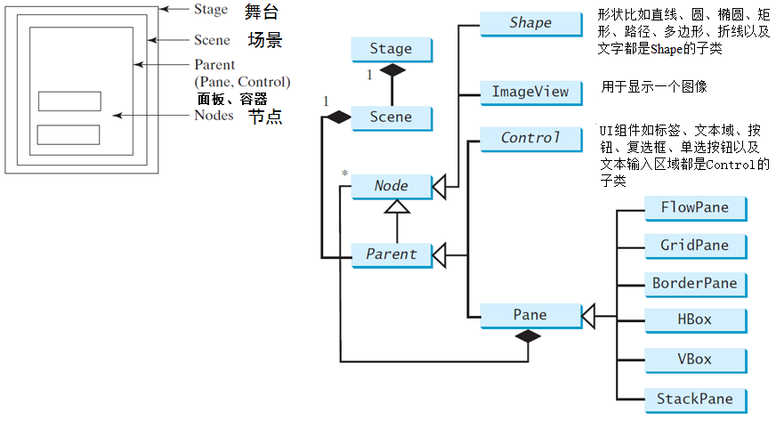
14.4面板、GUI组件以及形状（P463）
不可放置在场景对象中
14.4 面板、GUI组件以及形状
注意：Scene可以包含Control或者Pane，但不能包含Shape和ImageView。 Pane可以包含Node的任何子类
程序演示:P463~464 P14_3,P14_4
-<number>-
Xing yixing

Slide 9
属性绑定：JavaFX引入了一个称为属性绑定的新概念，可以将一个目标对象和一个源对象绑定，对源修改将自动反映到目标对象。P466
节点的通用属性和方法（P468）
属性：style和rotata （P469）
JavaFX中,样式属性使用前缀-fx-进行定义
设定样式的语法styleName:value
实例.setStyle(“-fx-stroke:black;-fx-fill:red;”);
-<number>-
Xing yixing

Slide 10
单向绑定
target.bind(source);
对象属性1.bind(对象属性2)
target表示目标JavaFx对象属性,source表示源JavaFx对象属性。当源对象属性改变时，目标对象随之改变。
程序演示:P465~467 P14_5,P14_6
双向绑定
对象属性1.bindBidirectional(对象属性2);
程序演示:BidirectionalBindingDemo
-<number>-
@Xing yixing

Slide 11
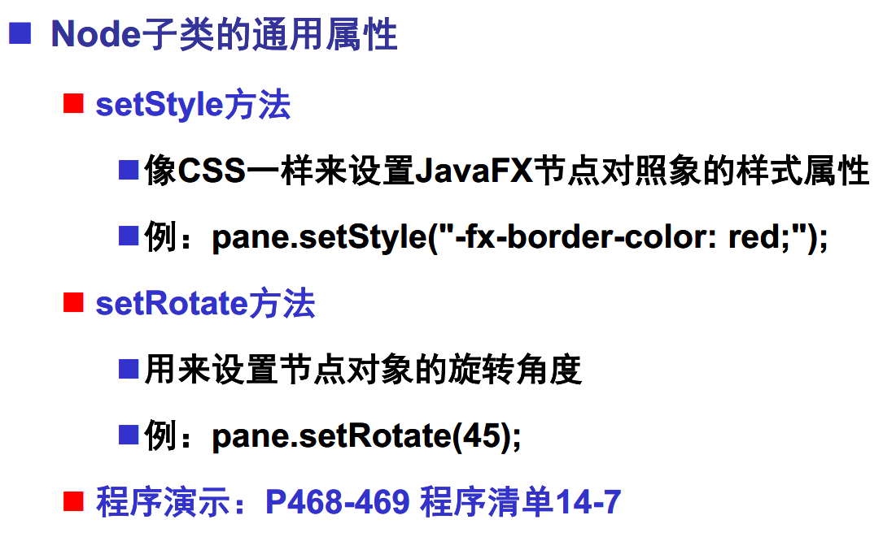
-<number>-
@Xing yixing

Slide 12
Color类（P469）Color类：采用RGB三色定义颜色信息
采用构造方法进行定义
Color color = new Color(0.25,0.37,0.45,0.5);
circle.setFill(color);
直接使用静态方法Color.color(…)进行定义
直接采用Color类中的标准颜色
例：Circle.setFill(Color.RED);
Font类（P470）定义字体的名称、粗细、形态和大小等
采用构造方法进行定义
Font font=new Font(“SansSerif”,16);
button.setFont(font1);
直接使用静态方法Font.font(…)进行定义
例：button.setFont(Font.font (“宋体”,16));
程序演示：P471 程序清单14-8
-<number>-
@Xing yixing

Slide 13
Image和ImageView类
Image 类ImageView类（P472）
Image类：用来表示图像
例：Image image = new Image(“image/us.gif”);
ImageView imageView=new ImageView(image);
注意：用采用相对路径，存放图像的文件夹要和class文件摆在一起，如果设置了class文件在包中，则存放图像的文件夹要和包摆在一起；如果用URL来定位图像，必须在前面加上http://。
程序演示：P473 程序清单14-9
注意：同一个Image对象可以被不同ImageView对象共享，但同一个ImageView对象则不能被共享，即不能被多次放入到不同面板或者场景中。
-<number>-
@Xing yixing

Slide 14
14.10 布局面板（P474）
JavaFX提供了多种类型布局面板，用于自动地将节点布局在希望的位置和大小。
注意：面板本身也是节点，因而可以在面板中装入面板
表14-1 用于包含和组织节点的面板
类 | 描述
Pane | 布局面板的基类，它有getChidren()方法来返回面板中的节点列表
StackPane | 节点放置在面板中央，并且叠加在其他节点之上
FlowPane | 节点水平方式一行一行放置，或者垂直方式一列一列放置
GridPane | 节点放置在一个二维网格的单元格中
BorderPane | 将节点放置在顶部、右边、底部、左边以及中间区域
HBox | 节点放置在单行中
VBox | 节点放置在单列中
-<number>-
Xing yixing

Slide 15
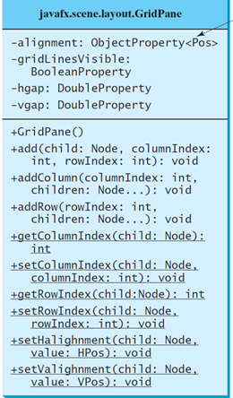
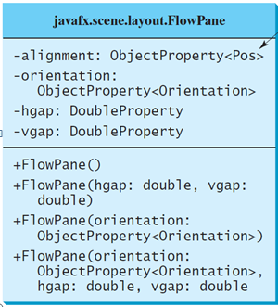
注意： 一个节点只能放在一个面板中，二者的关系是组 合关系，在UML图中用一个填充的菱形表示
FlowPane P475
作用：按照节点加入的次序，沿水平方向一行一行，或者垂直方向一列一列装入结点。
程序演示：P475 程序清单14-10
GridPane P477
作用：采用网格布局，将节点放到指定的列和行确定的格子中。
程序演示：P477 程序清单14-11
-<number>-
Xing yixing

Slide 16
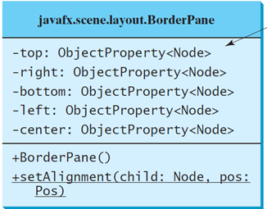
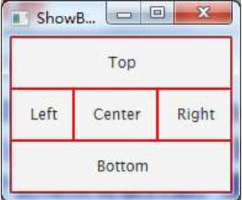
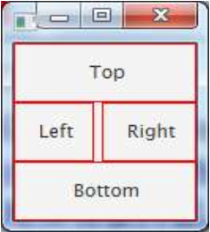
BordPane、HBox、VBox
BordPane P479
作用：一共提供了上、下、左、右、中五个位置来装入节点。
注意：1> 如果要将某个节点从BorderPane顶部移除，可采用setTop(null)，setCenter(null)分别从不同的位置移除可依次类推。2>如果一个区域没有被占据，那么不会分配空间该区域。
程序演示：P479 程序清单14-12
-<number>-
Xing yixing

Slide 17
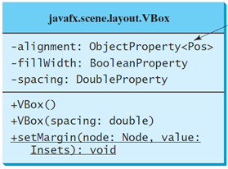
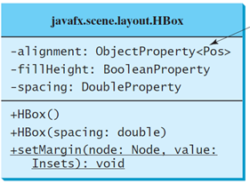
BordPane、HBox、VBox
HBox P480
VBox P480
HBox作用： HBox将所有节点布局在单一行中。
VBox作用： VBox将所有节点布局在单一列中。
程序演示：P480 程序清单14-13
-<number>-
Xing yixing

Slide 18
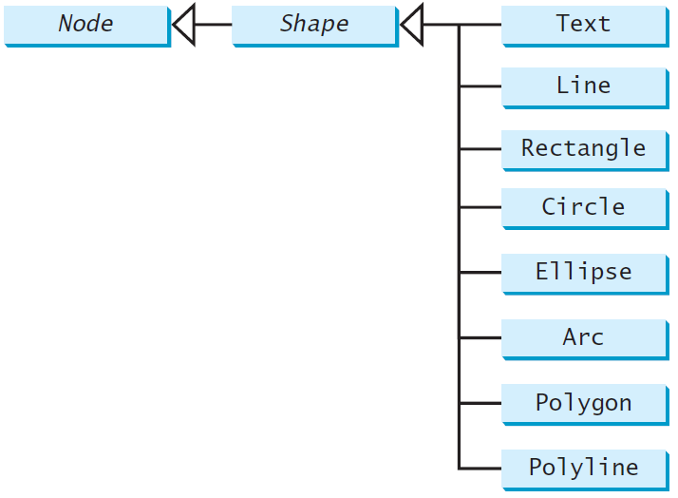
14.11 形状P462~465
JavaFX提供许多形状类,用于绘制文本、直线、圆、矩形、椭圆、圆弧、多边形、折线。Shape是一个抽象基类
注意：形状类不能直接装载到场景中，而是要先其装载到一个面板中，再将这个面板装载到场景中。
-<number>-
Xing yixing

Slide 19
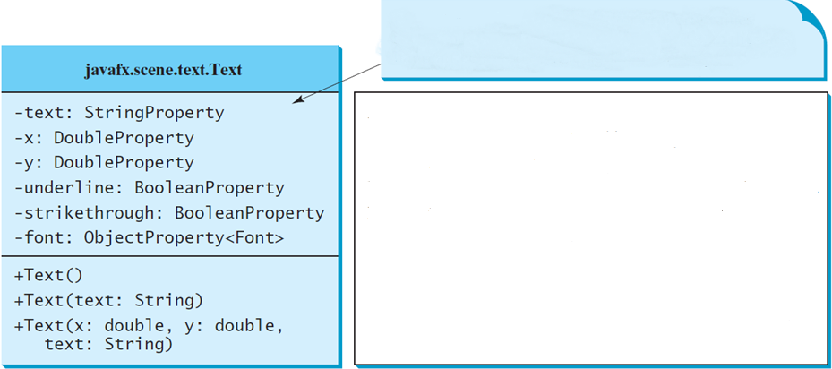
14.11.11 Text
类中提供了属性值的获取和设置方法，以及属性本身的获取方法，为简便起见，故在UML图中省略
定义显示的文本
定义文本的x坐标(默认：0)
定义文本的y坐标(默认：0)
定义是否每行文本下面有下划线(默认：false)
定义是否每行文本中间有删除线(默认：false)
定义文本的字体
创建一个空的Text
使用给定的文本创建一个Text
使用给定的x、y坐标及文本创建一个Text
-<number>-
Xing yixing

Slide 20
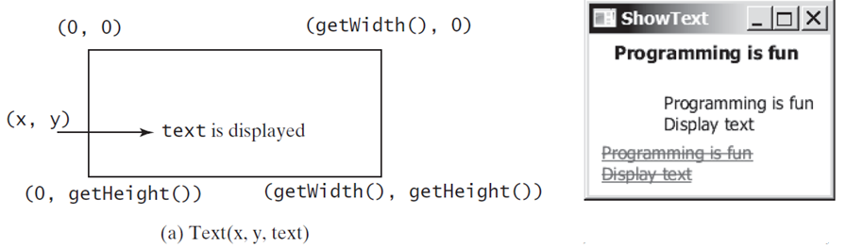
Text(P482)
Text类定义了一个节点，用于在一个起始点 (x,y)处显示一个字符串
(b)显示三个Text对象
程序演示：P483 程序清单14-14
-<number>-
Xing yixing

Slide 21
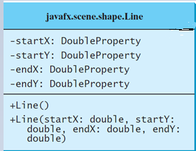
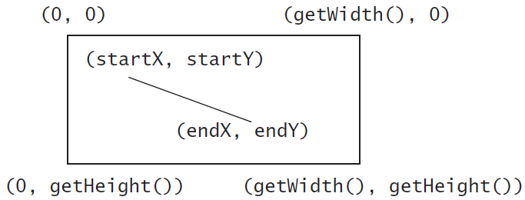
14.11.2 Line、Rectangle
一条直线通过4个参数(startX,startY,endX,endY)连接两个点。
作用：画出连接两个点的一条线段
程序演示：P484 程序清单14-15
-<number>-
Xing yixing

Slide 22
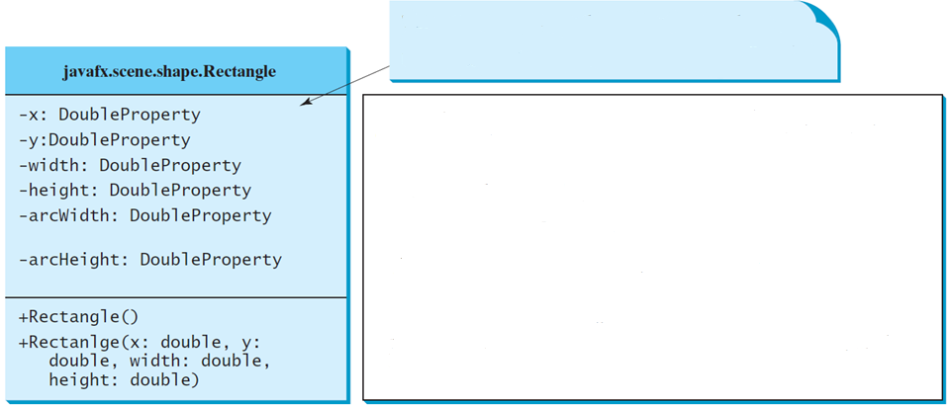
14.11.3 Rectangle、Circle
在类中提供了属性值的获取和设置方法，以及属性本身的获取方法，为简洁起见，故在UML图中省略
矩形左上角的x坐标(默认:0)
矩形左上角的y坐标(默认:0)
矩形的宽度(默认:0)
矩形的高度(默认:0)
矩形的arcWidth值(默认:0),arcWidth是圆角处圆弧的水平直径
矩形的arcWidth值(默认:0),arcHeight是圆角外圆弧的垂直直径
创建一个空的Rectangle
使用给定的左上角点、宽度和高度创建一个Rectangle
作用：画出一个矩形，一共有6个参数
程序演示：P486 程序清单14-16
-<number>-
Xing yixing

Slide 23
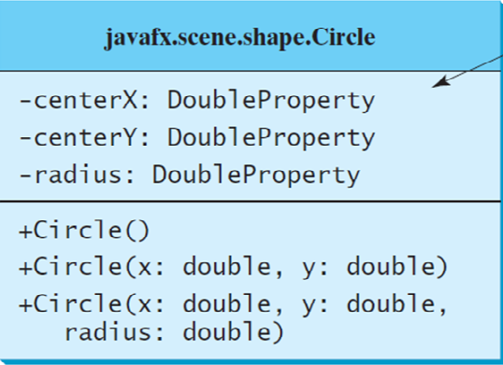
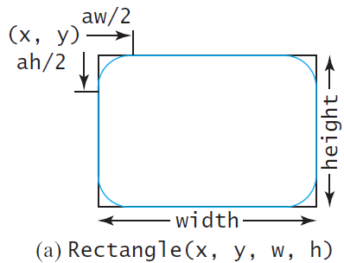
14.11.3 Rectangle、Circle
作用：画出一个矩形，一共有6个参数
程序演示：P486 程序清单14-16
-<number>-
Xing yixing

Slide 24
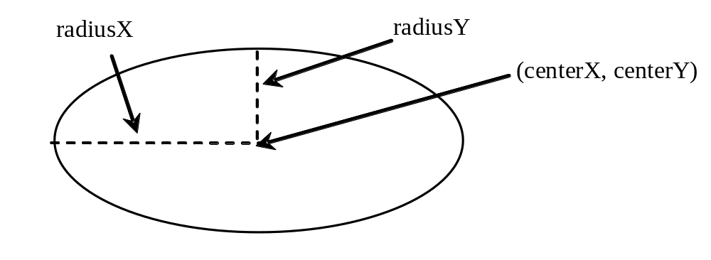
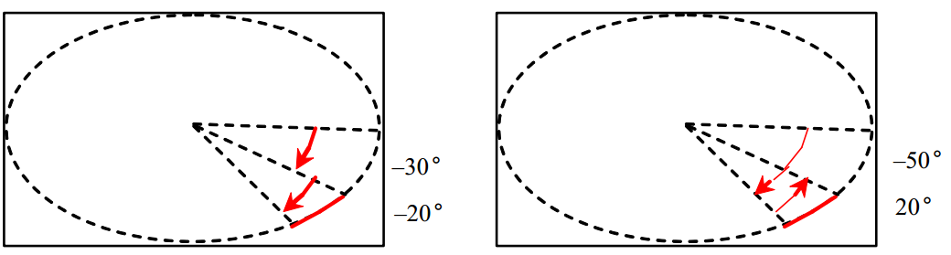
14.11 Ellipse、Arc、Polygon 、 Polyline
（P487~496）
在Arc对象定义中，弧的起始角度和弧长可以为负数
new Arc(x,y,radiusX,radiusY,-30,-20);
new Arc(x,y,radiusX,radiusY,-50, 20);
-<number>-
Xing yixing

Slide 25
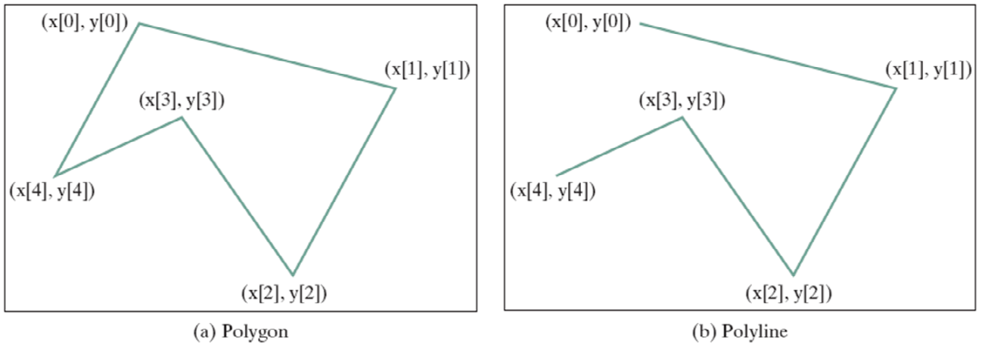
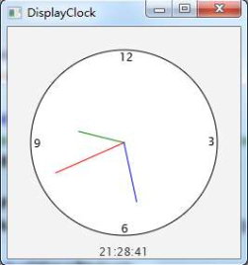
14.11 Polygon 、 Polyline（P487~496）
作用：分别将一个点序列连接成多边形和一段折线
程序演示：P491 程序清单14-19
综合学习：ClockPane类
程序演示：P493 程序清单14-20、14-21
-<number>-
Xing yixing

Slide 26


